Slide 1
Творчий звіт
Практичного психолога
ОХРІМЕНКО КАТЕРИНИ ОЛЕКСІЇВНИ
Роменського закладу дошкільної освіти №9 “Фіалка”

Slide 2
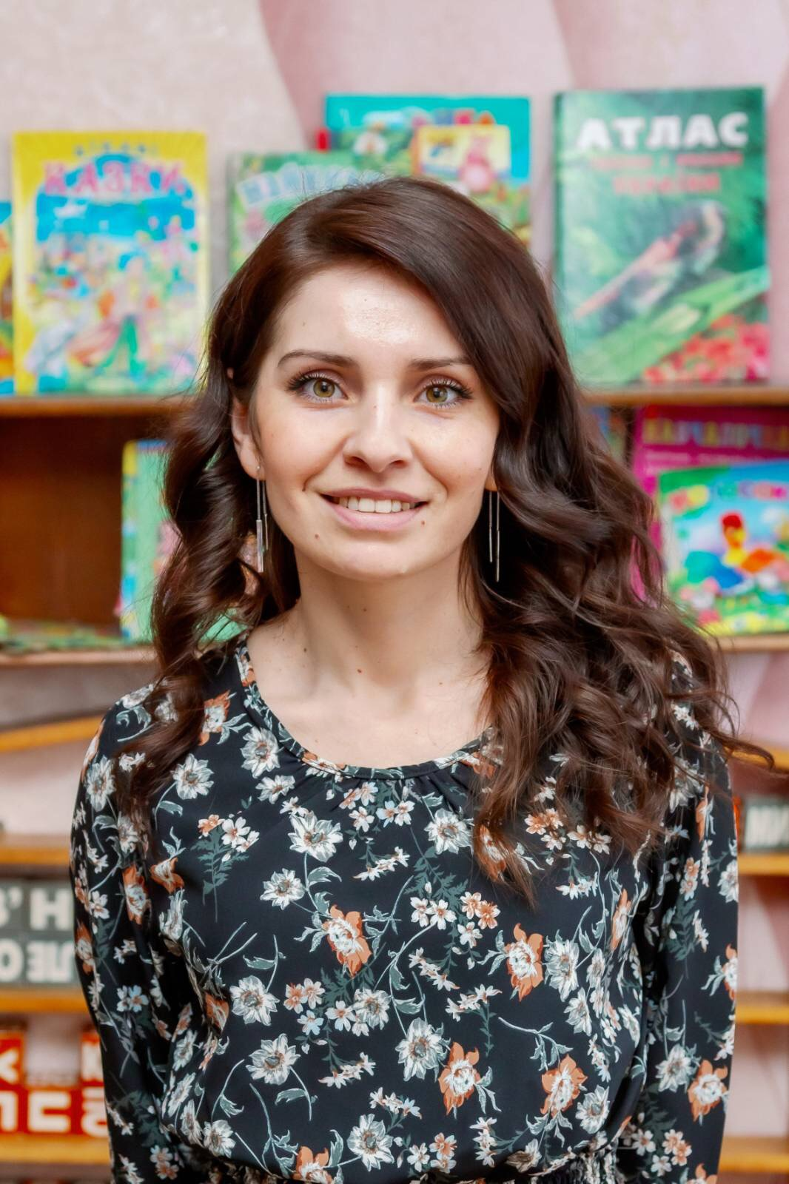
Методична карта
Дата народження: 14.02.87
Освіта: вища, Полтавський державний педагогічний університет
імені В.Г. Короленка , 2009 рік, «Психологія».
Посада: практичний психолог
Загальний стаж: 9 років 4 місяці , з них психологом 5 років
Категорія : «спеціаліст»

Slide 3

Моє професійне кредо
Будьте уважні до дітей!
Не вішайте на них ярлики!
Не ображайте їх своєю зайнятістю та байдужістю !
Запобігайте майбутнім труднощам дитини!
Її благополуччя в школі починається з дня її народження , і воно у наших руках!
Не проґавте цей момент!
ДОШКІЛЬНИЙ ВІК – ЦЕ ЗОЛОТИЙ ЧАС ЛЮДИНИ!!!

Slide 4

Проблемне питання :
“Полегшення адаптації дітей до умов закладу дошкільної освіти”

Slide 5
Переддошкільне дитинство – це великий і відповідальний період психологічного розвитку дитини – це вік початкового становлення особистості. Порушення будь-якої ланки або механізму психологічної структури розвитку дитини може суттєво вплинути на її подальше життя. Саме в перші роки життя закладається її відношення до себе, людей, світу.
Зі вступом у дитячий садок у житті дитини відбуваються великі зміни, не завжди радісні й бажані для малюка. У дитячому садку все не так, як удома: суворіший розпорядок дня, незнайомі дорослі й діти, незвичні вимоги… Але головне – розставання з батьками.
Саме тому я обрала проблемне питання “Полегшення адаптації дітей до умов закладу дошкільної освіти”.
Успішна адаптація дитини до умов дитсадка великою мірою залежить від партнерських взаємин сім'ї та вихователя!

Slide 6
Психологічний супровід адаптації:
Батьки
Анкетування;
Консультування.
Вихователі
Діти
Спостереження з заповненням «Листа адаптації»;
Корекційно- розвивальна робота.
Виступи на батьківських зборах;
Участь у ПМПК.
Консультування;

Slide 7
Робота проводиться в три етапи:
І- Підготовчий етап
1. Знайомство батьків з вихователями під час запису дитини до ЗДО.
2. Батьківські збори : “Як батькам спілкуватися з дитиною в період адаптації”, “Симптоми емоційно-нервового напруження у дітей раннього віку”.
3. Консультування вихователів: “Психологічні особливості дітей раннього віку”, “ Забезпечення комфортного перебування дітей в ЗДО”.

Slide 8
ІІ – Етап спостережень:
1. Розробка індивідуального режиму дня дитини, поступове входження її в життя дитячого садка.
3. Консультування батьків та вихователів ( за запитом)
2. Заповнення індивідуальних аркушів адаптації дошкільника.

Slide 9
ІІІ – Етап профілактики та корекції:
1. Проведення розвиваючих занять.
3. Проведення корекційних занять.
2. Проведення ПМПК.

Slide 10
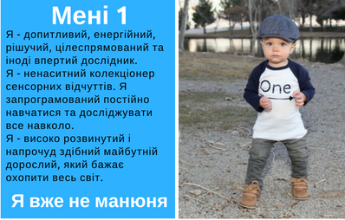
Вікові особливості:

Slide 11
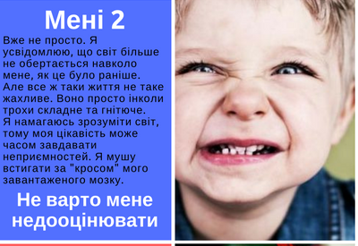

Slide 12
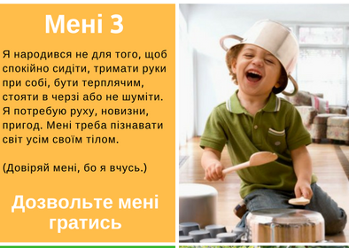

Slide 13

9 заборонених фраз для батьків
НІЧОГО НЕ БІЙСЯ!
ПЕРЕСТАНЬ ПЛАКАТИ! ТИ БАЧИШ: НІХТО БІЛЬШЕ НЕ ПЛАЧЕ!
БУДЕШ ПЛАКАТИ — Я ТЕБЕ НЕ ЗАБЕРУ З ДИТЯЧОГО САДКА!
ВЧИСЯ САМА ОДЯГАТИСЯ, А ТО В ДИТЯЧОМУ САДКУ НАД ТОБОЮ СМІЯТИМУТЬСЯ!
НЕ МОЖНА БУТИ ЖАДНЮГОЮ, В ДИТЯЧОМУ САДУ ВСІ ДІЛЯТЬСЯ ОДИН З ОДНИМ!
ЯКЩО ПІДЕШ В САДОК БЕЗ КРИКУ, МИ ТОБІ ЩОСЬ ПОДАРУЄМО.
Я НІКУДИ НЕ ЙДУ, ЧЕСНО-ЧЕСНО!
У САДКУ ДУЖЕ ДОБРЕ, ТИ ТАМ ВЕСЬ ЧАС БУДЕШ ГРАТИ, СПІВАТИ, ТАНЦЮВАТИ. ТАМ НІХТО НЕ ЗМУШУЄ НІЧОГО РОБИТИ.
ТАМ ПОГАНА ВИХОВАТЕЛЬКА (НЯНЕЧКА).

Slide 14
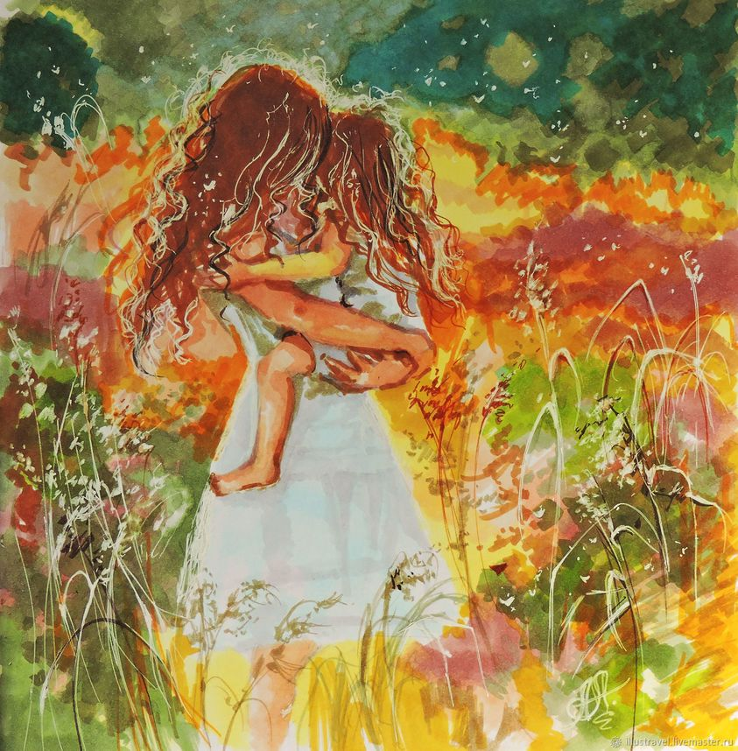
Як зняти напругу у дитини після дня в дитячому саду?
1. Найбільш поширене джерело напруги – це присутність великої кількості чужих людей навколо. Тому добре, якщо після дня в дитячому саду дитина має можливість усамітнитися.
2. Дитина сумує за батьками - тому не пошкодуйте трохи часу щоб побути з нею удвох.
3. Невелика прогулянка дозволить дитині перейти в вечірній режим, перебудуватися з дитячого садка на домашню обстановку.
4.Одна з кращих антистресових прийомів - гра. Вона дозволяє дитині розслабитися. Вечірня гра не повинна бути галасливою.
5 . Майже всім дітям добре допомагають впоратися з напругою - ігри з водою.
6. Спробуйте виключити телевізор і комп'ютер з вечірніх розваг малюка.

Slide 15
“Сходинки адаптації”
Основною метою є : забезпечення емоційного комфорту в перші дні (місяці) відвідування ДНЗ, формування у дітей адаптаційного періоду позитивної установки до спілкування з дорослими та дітьми. Сприяння психічному і особистісному росту малюка, стримуючи негативні імпульси по відношенню до ДНЗ в період адаптації.
Програма розрахована на 17 занять, які згруповані в 3 етапи (розділи):
ознайомлюючий блок (фаза «Буря») – 5 днів,
реконструктивно – формуючий блок (фаза «Буря затихає») - 7 занять,
підсумковий блок (фаза «Штиль») –5 занять.
Заняття проводяться протягом року в залежності від вступу дітей в ДНЗ та рівня натренованості адаптаційних механізмів в кілька етапів:
- На першому етапі заняття короткотривалі, проводяться спільно з батьками.
-Другий етап адаптації (ознайомлюючий), розпочинається з поступового входу дитини в колектив однолітків.
-Третій етап характеризується спільною діяльністю дітей, та розвиваючою роботою з використанням комп’ютерних технологій.

Slide 16
“З радістю у садок”
Автор: практичний психолог Н.М. Захливняк
Мета програми: полегшення процесу адаптації дітей раннього віку в
початковий період їхнього перебування в дошкільному закладі.
Модуль І «Профілактичний». «Хочу бути твоїм другом»
Пропонується проведення 12-х індивідуальних занять з дітьми у вигляді ігрових вправ. Тривалістю протягом двох тижнів, одне заняття триває 15-20 хв. (загальна кількість годин на даному етапі становить 3-4 години).
Мета: знайомство з дитиною; оцінка емоційного фону, активності, ініціативності дитини у спілкуванні з дорослим; налагодження дружніх стосунків та сприяння досягненню емоційного задоволення дитини від спілкування з психологом; розвиток ігрових і комунікативних навичок. (додаток №1)
Модуль II «Корекційний». «А у наш у дитсадок ходить навіть Колобок!»
Пропонується 14 занять, які проводяться з усією групою двічі на тиждень. Тривалість кожного заняття по 15—20 хв.(загальна кількість годин на даному етапі становить 3 год.30хв.-4 год.40 хв.).
Мета: створення у групі дітей довірливої, позитивно емоційної атмосфери; розвиток уміння діяти разом; розвиток координації руху тіла, загальної та дрібної моторики; збагачування знання й досвіду дітей про навколишній світ.

Slide 17
“Разом весело рости”
Автор: М. Троїцька
Мета : допомога дитині успішно адаптуватися до умов дошкільного навчального закладу, формування почуття причетності до групи, позитивного емоційного фону.
Програма розрахована для дітей віком 2-3 роки.
Основні напрямки:
- формування емоційних контактів «дитина-дитина», «дитина-дорослий», почуття приналежності групі;
- створення безпечного» для спілкування дітей середовища, розвиток впевненості в цьому малюків;
- сприяння підвищенню впевненості дошкільників у собі, формування позитивного «Я-образу»;
- вдосконалення сенсорних функцій дітей;
- розвиток здатності дитини до емпатії, співпереживання;
розвиток навичок соціальної поведінки.
Програма складається з 16 занять, які проводяться впродовж 1 кварталу 2-3 рази на тиждень. Оптимальна кількість дітей - 10-12 чоловік. Активними учасниками занять повинні бути вихователі. Заняття проводяться у формі міні-тренингів тривалістю 25 хвилин.

Slide 18
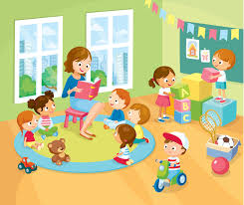
Отже, необхідними умовами для успішної адаптації малюка до умов ЗДО є:
Співробітництво й координація зусиль психолога, вихователів і інших працівників закладу.
Забезпечення можливості участі батьків у житті дитини в умовах нового середовища.
Встановлення довірливого особистісного контакту із кожною дитиною, проявляючи індивідуальну турботу й надаючи допомогу.
Проведення ритуалів щоденної зустрічі й прощання з кожною дитиною.
У процесі спілкування сприяти об'єднанню дітей, закладаючи традиції групових взаємин.
Систематична підтримка інтересу дитини в діяльності, упевненість у собі, самостійність, ініціативність.
Розробка індивідуального режиму адаптації дитини до умов дитсадка (індивідуальні спостереження за ступенем адаптації).
Погодження дій батьків і педагогів, зближення підходів до дітей у родині й у дошкільному закладі.
Створення для дитини психологічного комфорту: радість, турбота, увага, доброзичливість, чуйність.
Врахування індивідуальних особливостей дитини.
Формування в дитини адекватних форм спілкування з дорослими й однолітками.

Slide 19
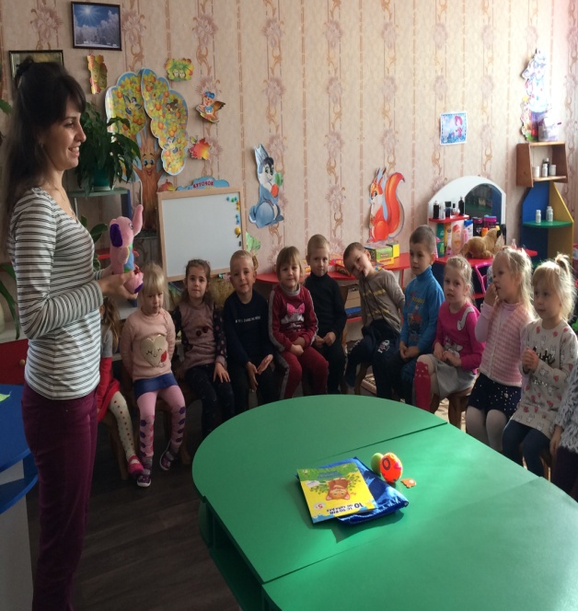
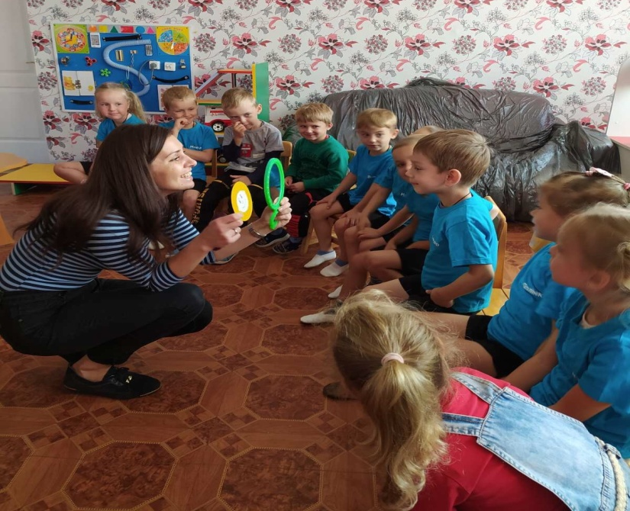
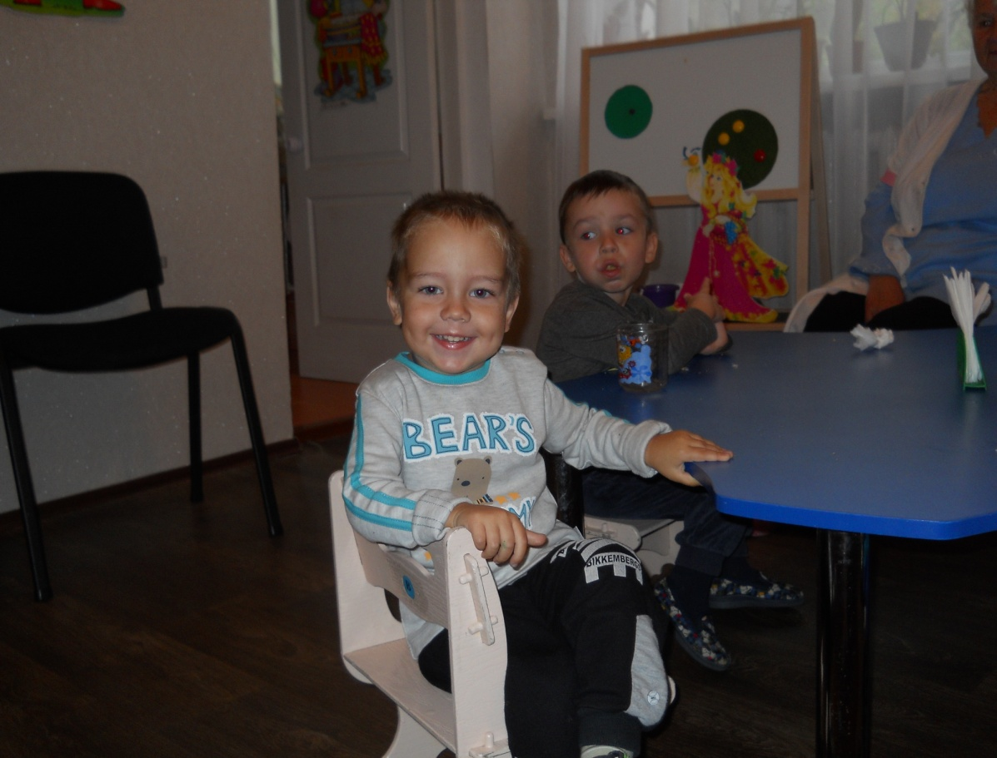
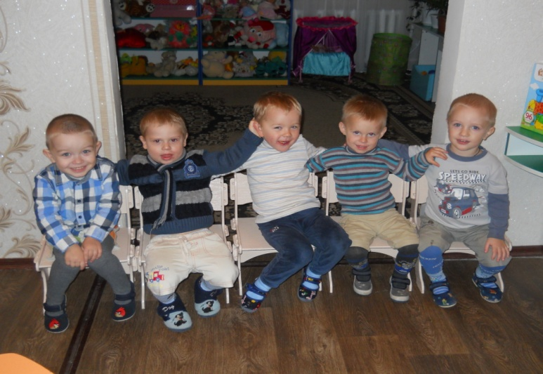
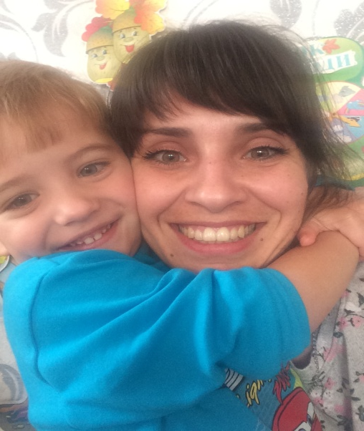
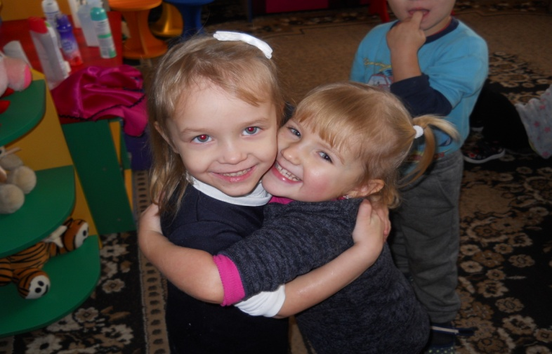
Трішки позитиву від
вихованців нашого садочка

Slide 20
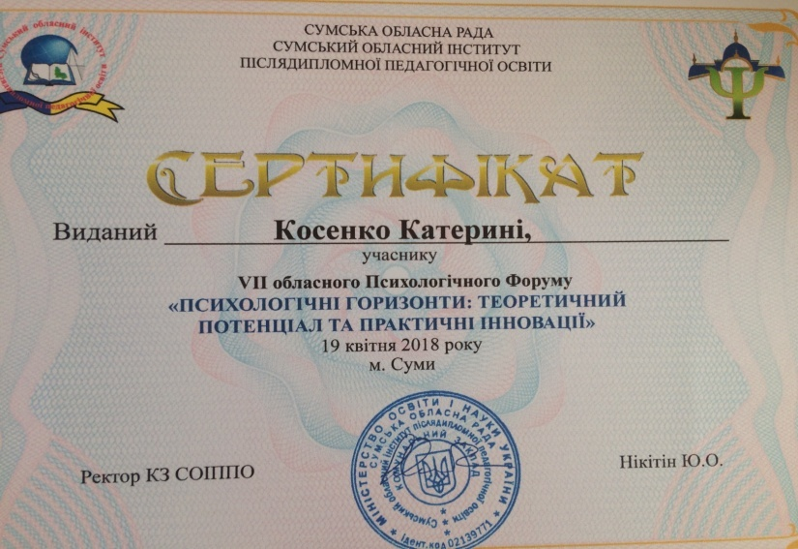
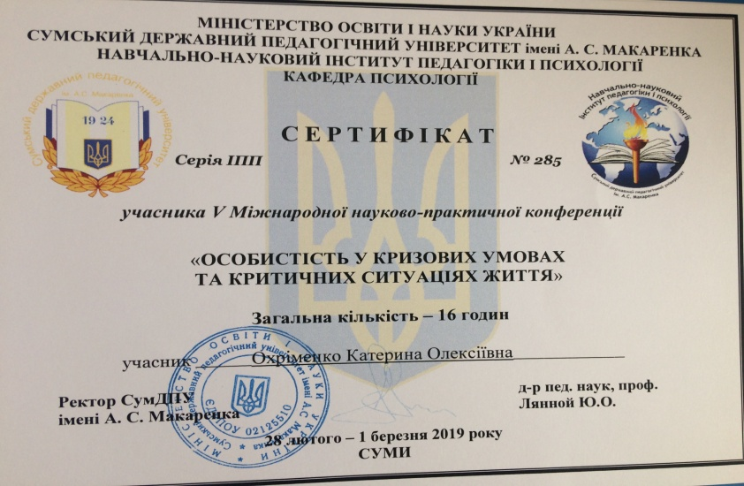
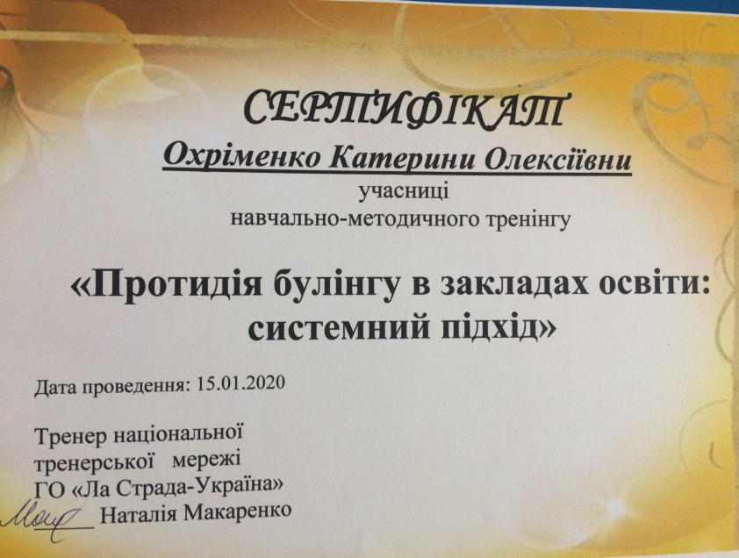
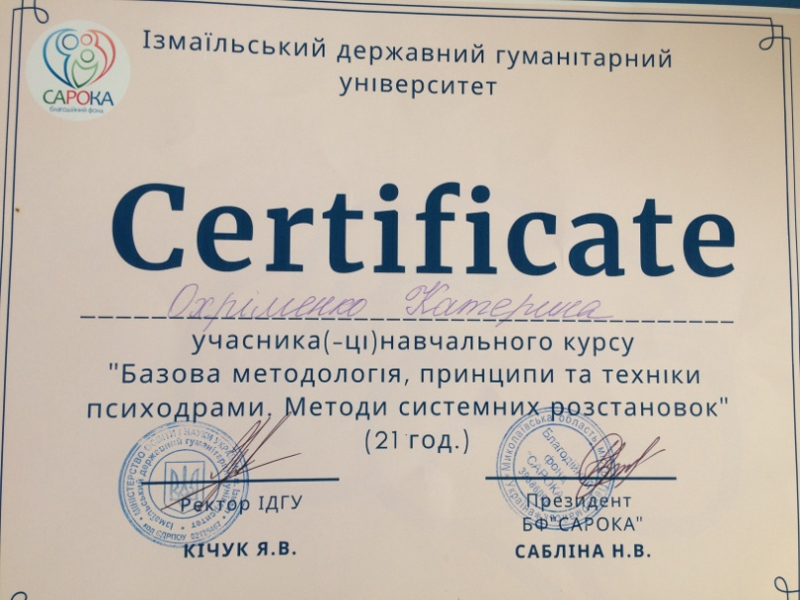
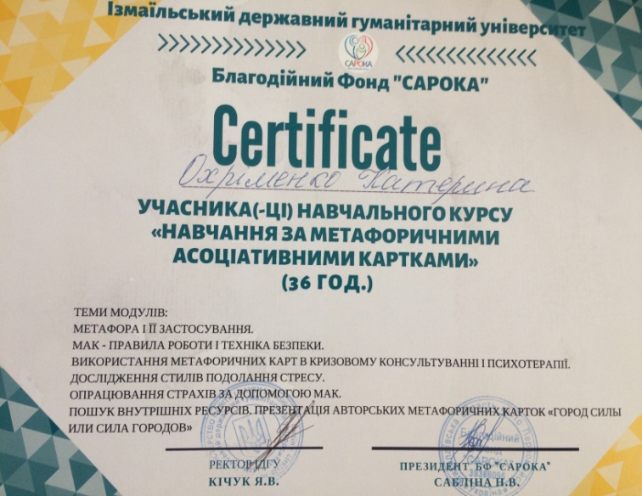
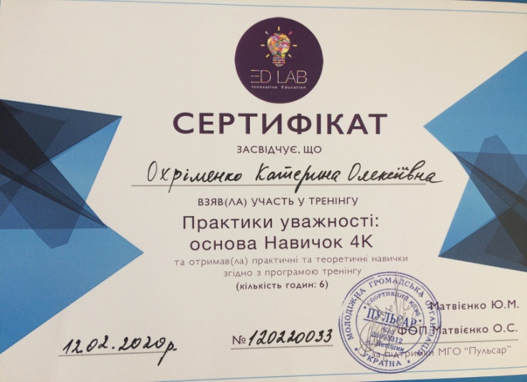
Продовжую підвищувати свій професійний рівень

Slide 21

Люблю свою професію!!!!
Бо маю знання та інструменти щоб бути щасливою і змінювати на краще все навколо!
Дякую за увагу!!!

